Slide 1
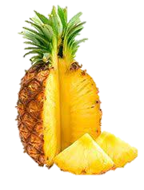
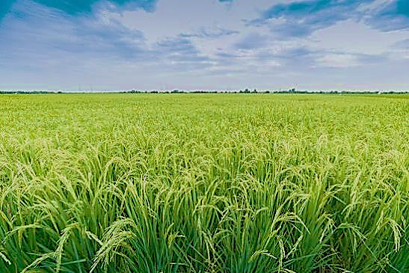

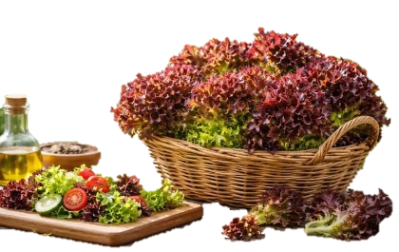
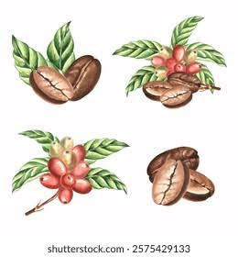

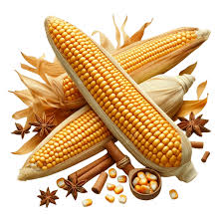
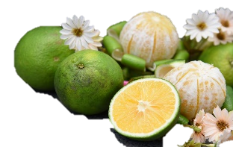
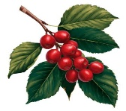
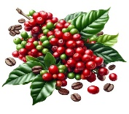


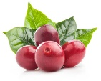
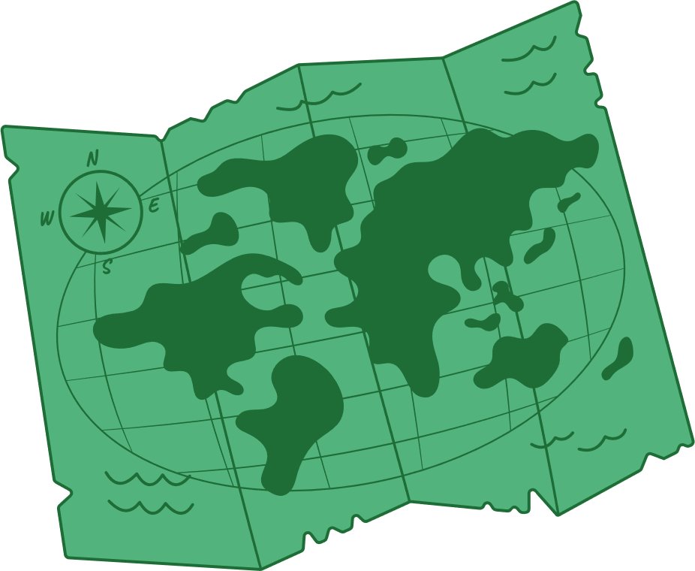





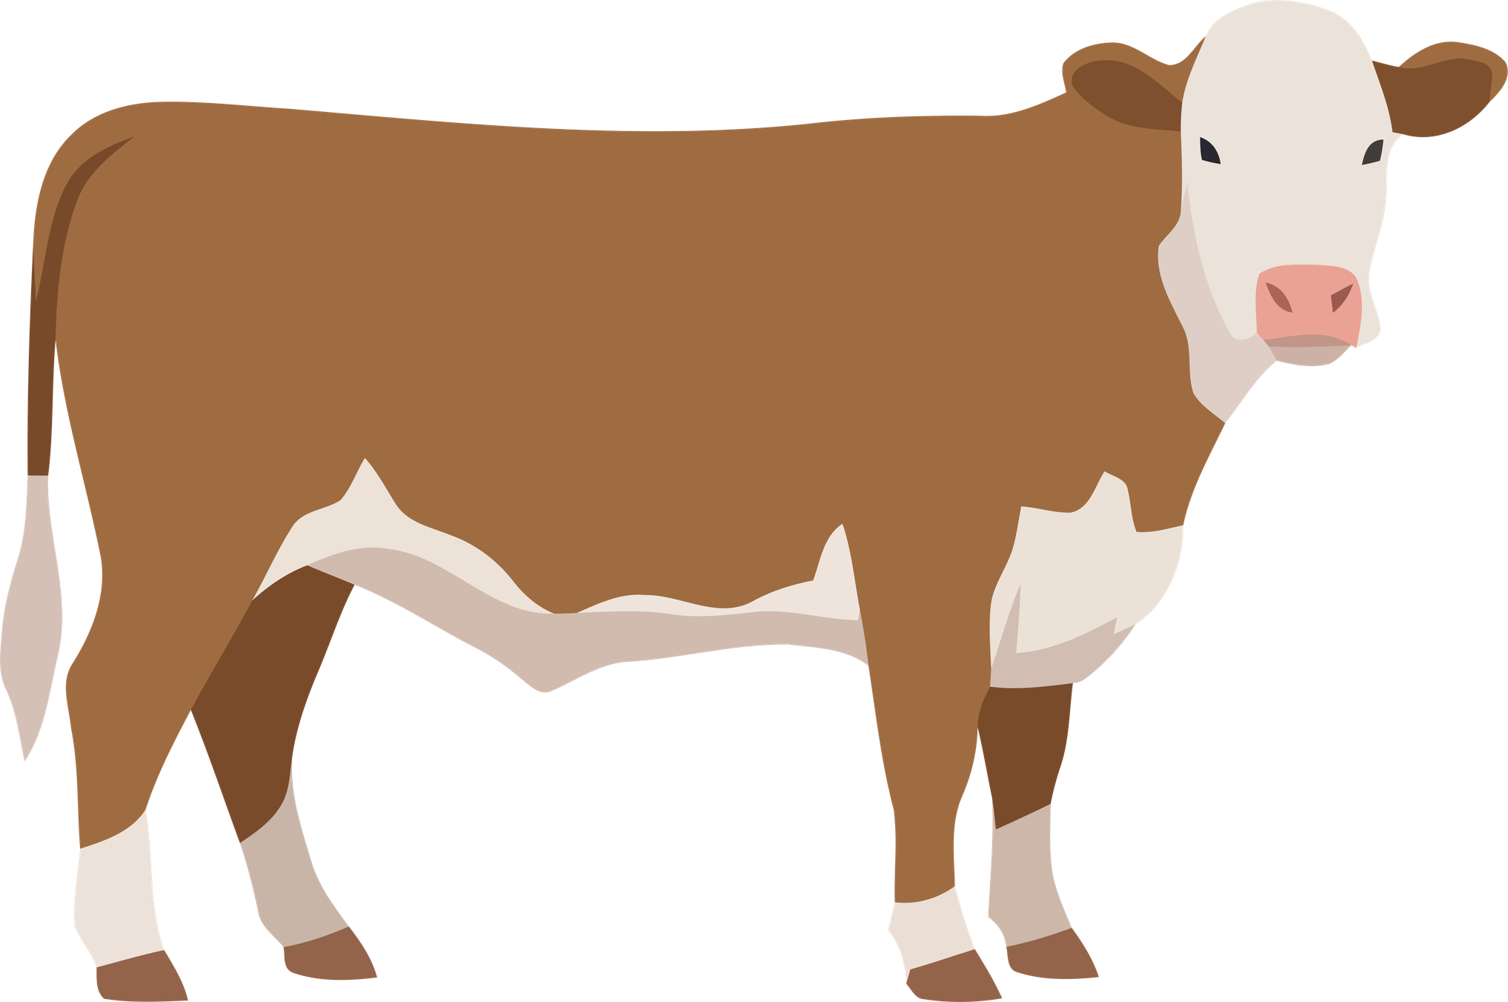


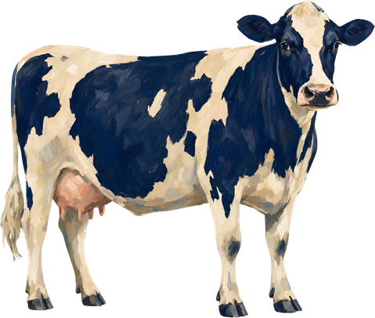






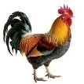


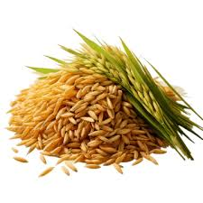

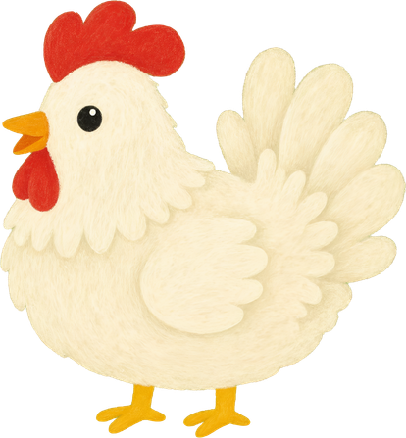
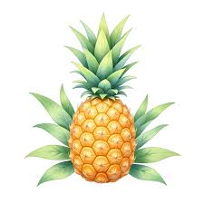






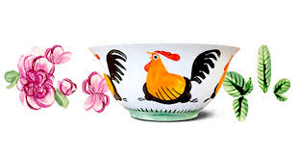
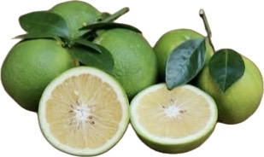
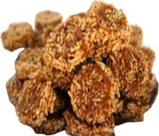














ข้อมูลพื้นฐานด้านการเกษตรและสหกรณ์
จังหวัดลำปาง
ข้อมูล ณ เดือนตุลาคม 2569
1
ภาพรวมสำคัญของจังหวัด
2
พื้นที่และการใช้ประโยชน์ที่ดิน
พื้นที่อื่นๆ
1,453,022 ไร่
พื้นที่เกษตร
946,052 ไร่
พื้นทั้งหมด 7,833,726 ไร่
พื้นที่การเกษตร
ประชากรทั้งหมด
ครัวเรือน
ภาคเกษตร
GPP ปี 2567
พื้นที่จังหวัด
7,833,726 ไร่
ประเภทการใช้ประโยชน์ที่ดิน (ไร่)
พื้นที่ทั้งหมด
946,052 ไร่ 12.08 %
ของพื้นที่ทั้งหมด
693,118 ราย
82,651 ครัวเรือน
72,782
ล้านบาท
นาข้าว
476,972
7,833,726 ไร่
แรงงาน
ภาคเกษตร
341,560 ราย
พื้นที่ป่าไม้
5,434,652 ไร่
พืชไร่
315,418
หรือ
26.53%
ภาคเกษตร 9,265 ล้านบาท 12.73 %
ไม้ผล/ไม้ยืนต้น
129,581
ที่มา: สำนักงานสภาพัฒนาการเศรษฐกิจและสังคมแห่งชาติ ที่ทำการปกครองจังหวัดลำปาง สำนักงานเกษตรจังหวัดลำปาง สำนักงานปศุสัตว์จังหวัดลำปาง และสำนักงานประมงจังหวัดลำปาง
พืชผัก
9,826
พืชอื่นๆ
3,564
3
ที่มา: สำนักงานเกษตรจังหวัดลำปาง สำนักงานปศุสัตว์จังหวัดลำปาง และสำนักงานประมงจังหวัดลำปาง
พืชเศรษฐกิจที่สำคัญ
4
สัตว์เศรษฐกิจที่สำคัญ
ชนิดพืช
พื้นที่ปลูก
(ไร่)
ผลผลิต
(ตัน)
ผลผลิต/ไร่
(กก./ไร่)
ปศุสัตว์ (จำนวน)
ประมง (ผลผลิต)
ข้าวนาปี
436,118
218,227
513
โคเนื้อ
128,033 ตัว
ปลานิล
999.67 ตัน
ข้าวโพดเลี้ยงสัตว์
230,773
173,138
755
โคนม
1,387 ตัว
ปลาดุก
346.26 ตัน
มันสำปะหลัง
61,758
167,654
2,772
กระบือ
16,482 ตัว
สัปปะรด
18,131
30,974
2,360
สุกร
170,664 ตัว
ที่มา: สำนักงานประมงจังหวัดลำปาง
ยางพารา
39,012
5,418
145
ไก่พื้นเมือง
1,295,708 ตัว
ส้มเกลี้ยง
938
738
1,141
ครั่ง
4,922
3,938
800
ไก่เนื้อ
1,295,708 ตัว
ที่มา: สำนักงานเกษตรจังหวัดลำปาง
ไข่ไก่
396,327,512 ฟอง
5
ทรัพยากรการผลิต
ที่มา: สำนักงานปศุสัตว์จังหวัดลำปาง
6
สินค้าเด่น/สินค้า GI ของจังหวัด
ปริมาณน้ำภาพรวม
ปริมาณน้ำฝน
ปี 2568
พื้นที่ชลประทาน
และพื้นที่รับประโยชน์รวม
ชามไก่ลำปาง
คือ ผลิตภัณฑ์เครื่องปั้นดินเผา
มีลักษณะโดดเด่นทั้งกระบวนการผลิต
และลวดลาย ไก่ ดอกโบตั๋น และต้นกล้วยจากการวาดมือ
ส้มเกลี้ยงลำปาง
คือ ส้มเกลี้ยงที่มีผลทรงกลม
ผิวเปลือกเรียบ ค่อนข้างหนา
รสชาติหวาน อมเปรี้ยวมีกลิ่นหอมเป็นเอกลักษณ์เฉพาะตัว
409.711 ล้าน.ลบ.ม.
1,259.90 มม.
506,374 ไร่
(84.92%)
46.48 %
ของพื้นที่เกษตรกรรม
ความต้องการใช้น้ำ (ล้าน ลบ.ม.)
ข้าวแต๋นลำปาง
คือ ข้าวเหนียวทอดกรอบราดด้วยน้ำอ้อย ด้วยกรรมวิธีพิเศษรสชาติ
หวาน หอมกรอบ มัน อร่อย
ผ้าย้อมครั่งลำปาง
คือ ผ้าทอผ้าผืนผลิตจาก
เส้นใยที่เป็นเส้นใยธรรมชาติ
ที่ผ่านกระบวนการย้อม
สีธรรมชาติจากครั่ง
อุปโภคบริโภค
ระบบนิเวศ
เกษตรกรรม
อุตสาหกรรม
อื่น ๆ
15
ล้าน ลบ.ม.
38
ล้าน ลบ.ม.
263
ล้าน ลบ.ม.
30
ล้าน ลบ.ม.
75
ล้าน ลบ.ม
ที่มา: โครงการชลประทานลำปาง และสถานีอุตุนิยมวิทยาลำปาง
ที่มา: สำนักงานพาณิชย์จังหวัดลำปาง
7
มาตรฐานสินค้าเกษตร
8
งบประมาณพัฒนาการเกษตร
ปีงบประมาณ พ.ศ. 2569
งบประมาณ 1,156.76 ล้านบาท
จำนวนเกษตรกรทั้งหมด 5,350 ราย
จำนวนพื้นที่ทั้งหมด 26,858.10 ไร่
ด้านข้าว
117 ราย 1,373.25 ไร่
งบประมาณ 1,121.26 ล้านบาท
ด้านพืช
4,892 ราย 25,425.87 ไร่
GAP
ด้านประมง
45 ราย 58.98 ไร่
9
ภัย อุทกภัย วาตภัย
ด้านปศุสัตว์
296 ราย
สถานการณ์ภัยพิบัติ
จำนวนเกษตรกรทั้งหมด 138 ราย
จำนวนพื้นที่ทั้งหมด 588.77 ไร่
ผลกระทบ
อุทกภัย พื้นที่ประสบภัย 4 อำเภอ 5 ตำบล 15 ครัวเรือน
วาตภัย พื้นที่ประสบภัย 1 อำเภอ 1 ตำบล 7 ครัวเรือน
เกษตรอินทรีย์
ด้านข้าว
78 ราย 302.50 ไร่
ด้านพืช
ด้านประมง
ด้านปศุสัตว์
ด้านพืช
60 ราย 281.25 ไร่
อุทกภัย
พื้นที่เสียหายจริง 13 ไร่ วงเงินช่วยเหลือ 45,518 บาท
วาตภัย
พื้นที่เสียหายจริง 7 ไร่ วงเงินช่วยเหลือ 13,860 บาท
ไม่ได้รับผลกระทบ
ไม่ได้รับผลกระทบ
ที่มา: ศูนย์เมล็ดพันธุ์ข้าวลำปาง ศูนย์วิจัยและพัฒนาการเกษตรลำปาง สำนักงานปศุสัตว์จังหวัดลำปาง และสำนักงานประมงจังหวัดลำปาง
ข้อมูล ณ วันที่ 16 กันยายน 2569
สำนักงานเกษตรและสหกรณ์จังหวัดลำปาง

